Slide 1
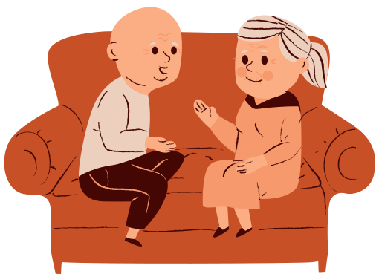
생활환경에 따른
노인 기대 수명 및
삶의 만족도 분석 서비스
프로젝트 포트폴리오
박의범
번호 : 010-9454-0495
이메일 : dmlqja011@naver.com
깃허브 : https://github.com/parkuibeom

Slide 2
목차
01.
프로젝트 기획서
07.
UML
02.
사용 기술 목록
08.
ERD
03.
개발 스케줄
09.
소프트웨어 아키텍쳐
04.
주요 기능 설명
10.
향후 개발 계획
05.
요구사항 정의서
11.
프로젝트 소감
06.
화면 설계서

Slide 3
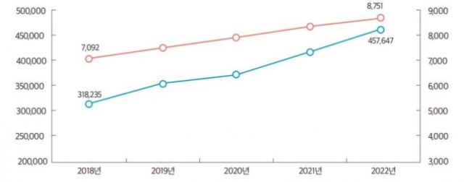
기획 의도
지난해 노인을 포함한 전체 건강보험 진료비는 105조8586억원으로, 전년 대비 10.9% 증가했다.양 기관은 "지난해 전체 건강보험 진료비가 증가한 이유는 코로나19 관련 진료비와 호흡기계 질환 진료비 증가 때문"이라고 설명했다.
출처 : '고령화'에 불어나는 노인 진료비…작년 한 해 45조8000억원, 서울경제, https://www.sedaily.com/NewsView/29X3CBNTS1

Slide 4
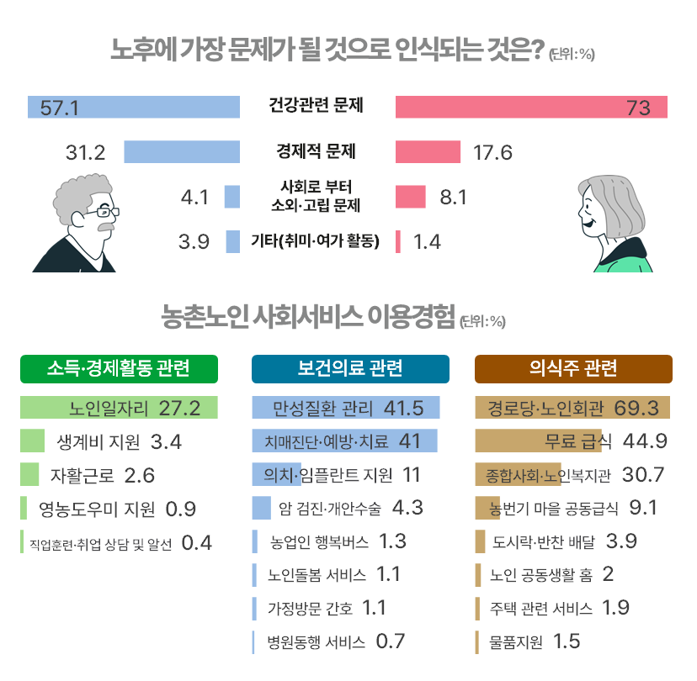
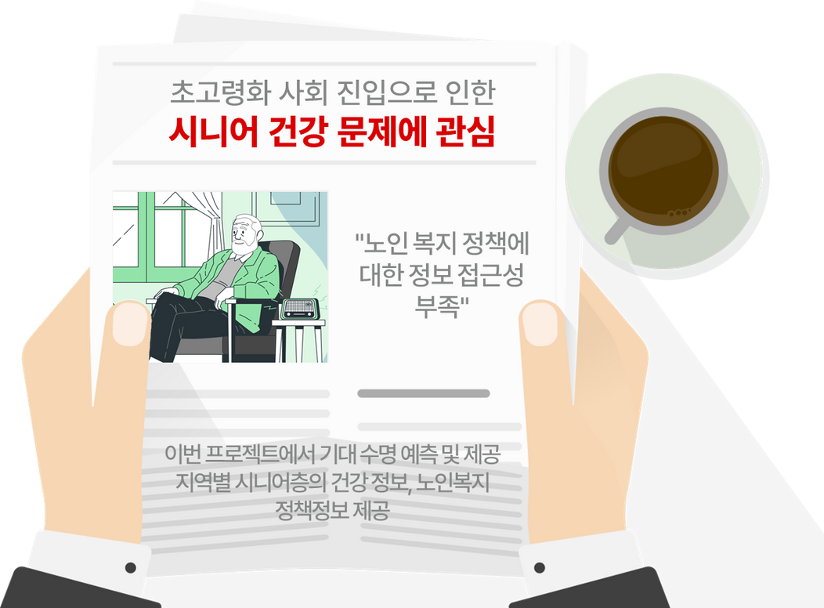
기획 의도
저의 프로젝트는 노인 건강 및 복지 서비스를 통해 사용자들이 건강한 노후를 계획하고 삶의 질을 향상시키는 기회를 찾고자 합니다. 이 서비스를 통해 사용자들은 지역별 건강 상황 및 복지 서비스에 대한 정보를 얻을 뿐만 아니라, 노후 생활의 질을 높이기 위한 다양한 경험과 소통의 기회를 제공받을 수 있습니다. 또한, 서비스를 통해 사용자들은 지역사회 간의 상호 지원과 협력을 촉진하는 플랫폼을 경험할 수 있습니다

Slide 5



개발 목표
01
02
03
지역별 노인 기대 수명
정보 제공 서비스
지역별 건강 상태 정보 제공
노인 복지 정책 정보 제공
지역별 4대 질병 발병률
데이터 정보 제공
데이터를 기반으로 예측 후 기대 수명 정보 제공
노인복지 정책 시행률 정보 제공
현 시행중인 노인복지 정책 정보를 게시
개인별 기대 수명 예측 정보 제공

Slide 6
사용기술 목록
웹 개발
데이터 분석
일반적인 개발 도구
Frontend: HTML, CSS, JavaScript
Backend: Java (JSP, Servlet, Spring)
데이터베이스: OracleDB
웹 서버: Tomcat
Frontend: HTML, CSS, JavaScript
Backend: Java (JSP, Servlet, Spring)
데이터베이스: OracleDB
웹 서버: Tomcat
언어: R
통합 개발 환경: R Studio
통합 개발 환경: Eclipse, Visual Studio

Slide 7





사용기술 경험
자바의 기초를 공부하고 자료구조와 알고리즘을 자바기반으로 학습했습니다.
다양한 서비스에 맞게 클래스, DTO, 그리고 DAO를 설계하고 구현하였습니다.
JSP를 활용하여 동적인 웹 페이지를 개발하고, 데이터와 비즈니스 로직을 효율적으로 통합하며, 세션 관리 및 클라이언트-서버 상호작용에 대한 이해를 토대로 동적인 웹 애플리케이션을 개발 했습니다.
HTTP 요청 및 응답을 처리하는 데에 대한 실력을 향상시키고 있습니다. 서블릿을 활용하여 웹 애플리케이션의 핵심 로직을 개발하고, 데이터베이스와의 효율적인 연동을 위해 JDBC를 활용하고 있습니다. 또한, 서블릿 컨테이너를 이해하여 웹 애플리케이션의 생명주기와 상태 관리에 대한 지식을 쌓았습니다.
기본 쿼리문을 사용하여 데이터베이스와 원활하게 대화할 수 있습니다.
더불어 테이블을 설계하여 데이터의 구조를 효율적으로 관리하고 했습니다.
기대 수명을 예측하기 위해 다양한 데이터 전처리 과정을 거치고 여러 가지 변수를 모델에 통합하여 예측 모델을 만들었습니다.

Slide 8



사용기술 경험
HTML 페이지를 설계하고 각 상황에 맞는 태그를 활용하여 웹 개발을 했습니다.
CSS를 활용하여 각 태그의 정확한 위치 조절과 스타일링을 수행하여 웹 페이지를 디자인했습니다.
반응형 웹 디자인을 적용하여 구현했습니다.
JavaScript를 활용하여 다양한 이벤트를 만들고,
chart.js를 이용해 차트를 구현했습니다.
kakaoMap API를 이용해 기능 구현을 했습니다.
Fetch API를 이용하여 서버와 비동기 통신을 수행하여 데이터를 가져오는 기술을 구현했습니다.

Slide 9
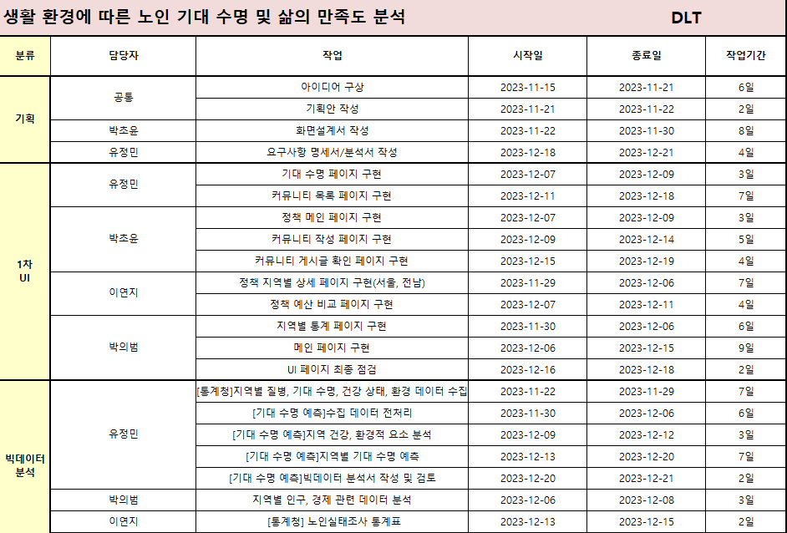
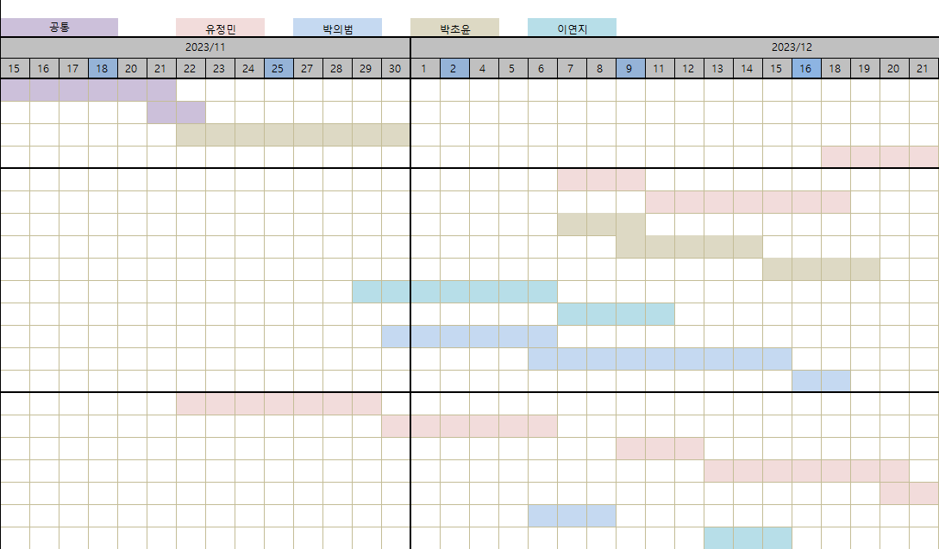
개발 스케줄 1차
1차 프로젝트 기간 : 11.15 ~ 12.21

Slide 10
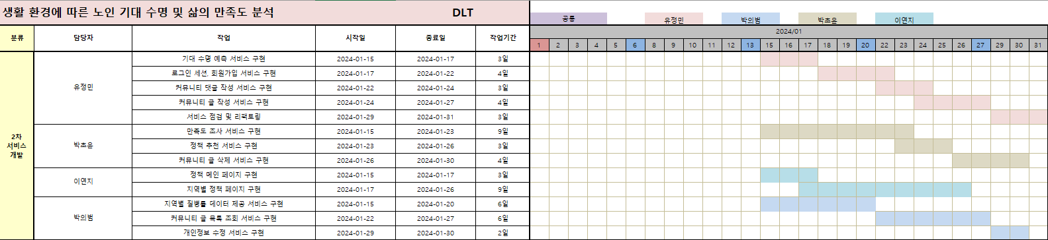
개발 스케줄 2차
2차 프로젝트 기간 : 1.13 ~ 1.31

Slide 11
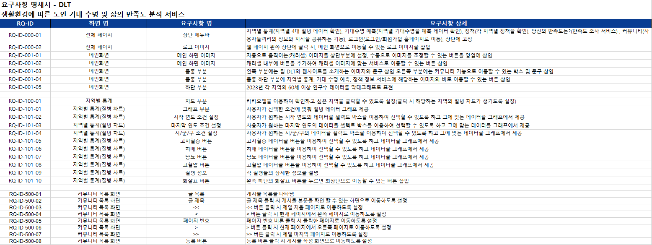
요구사항 명세서

Slide 12
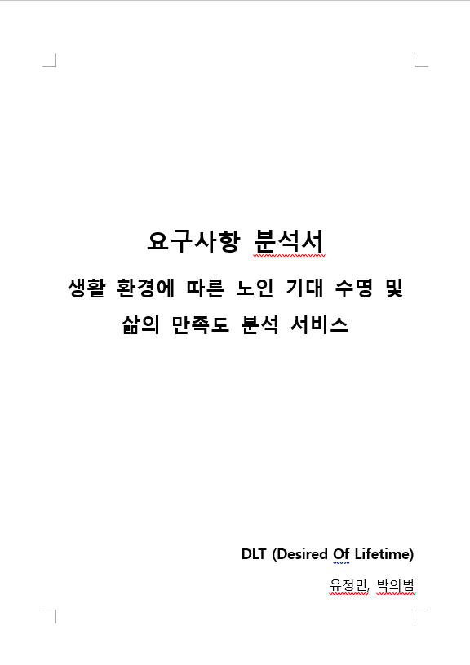
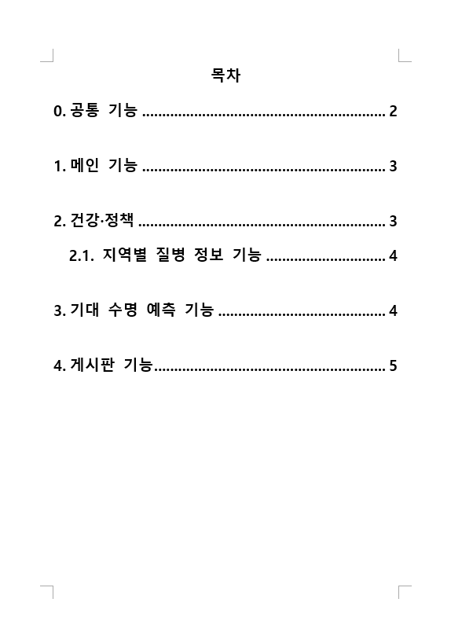
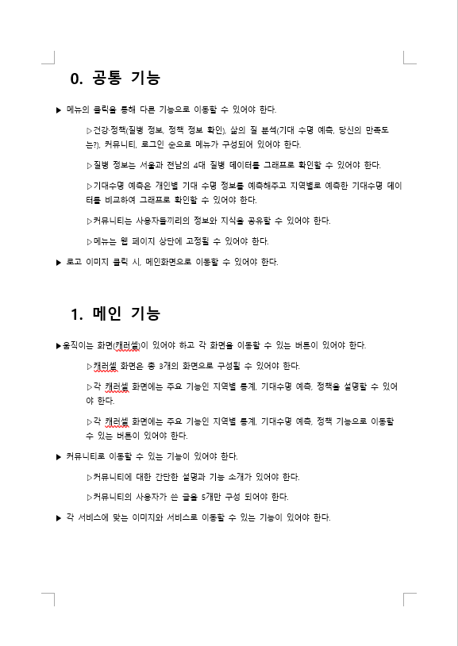
요구사항 분석서

Slide 13
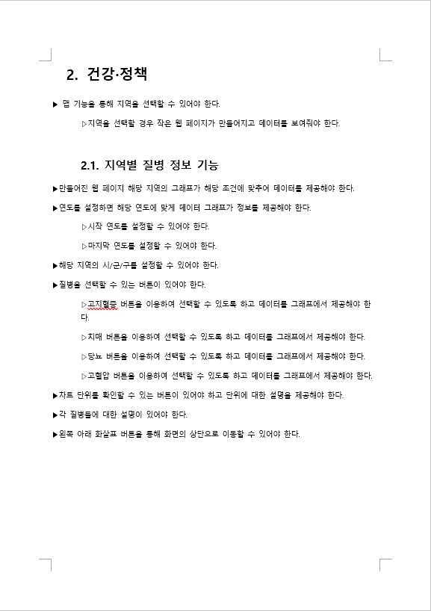
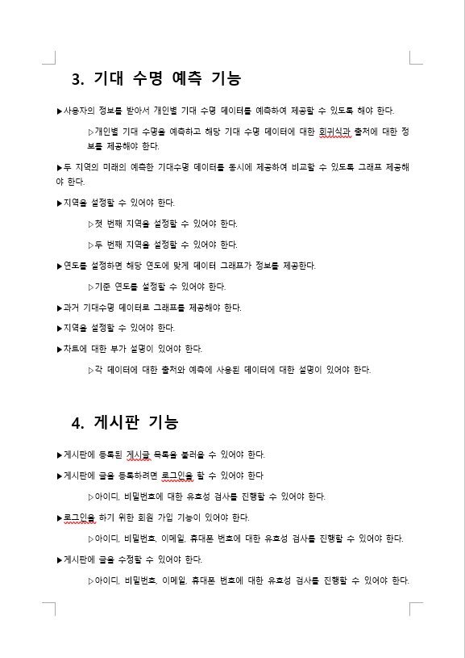
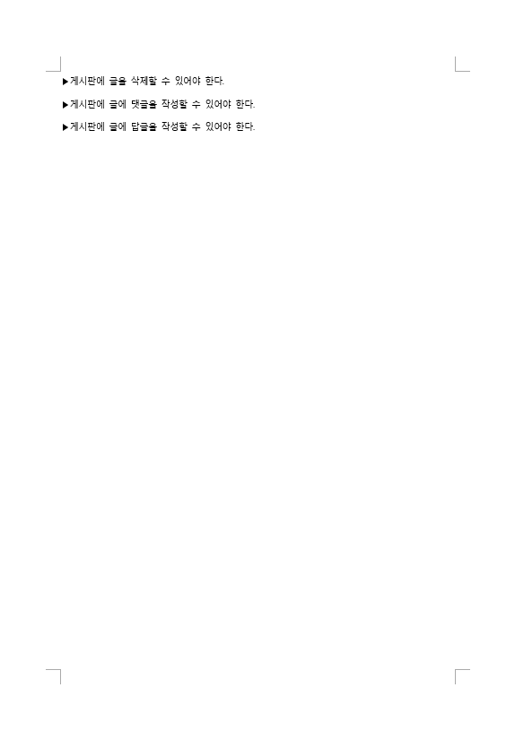
요구사항 분석서

Slide 14


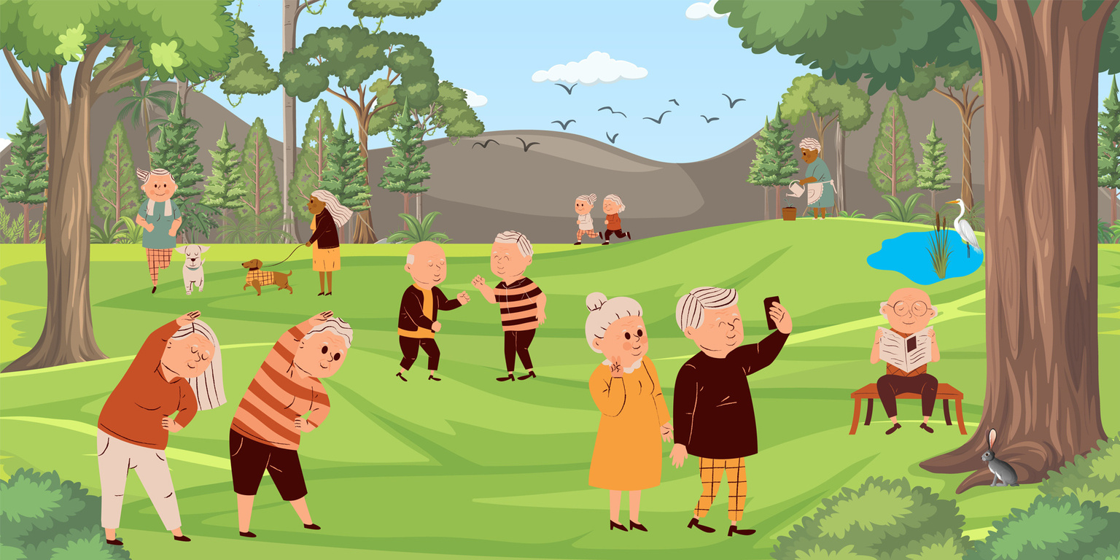
화면 설계서
프로젝트 명 | 생활환경에 따른 노인 건강 분석 및 정책 제공 서비스 | 생활환경에 따른 노인 건강 분석 및 정책 제공 서비스 | 생활환경에 따른 노인 건강 분석 및 정책 제공 서비스
설명 | 메인페이지(상단) | 페이지 | 1
1
화면 | 메인 페이지(상단)
Description | Description
1 | 로고를 누르면 메인 페이지로 이동
2 | 네비게이션바는 상단에 고정되어 스크롤과 같이 움직이고 항목들을 누르면 해당 사이트로 이동
3 | 일정 시간이 지나면 슬라이드가 자동으로 넘어가게 설정
4 | 버튼을 통하여 현재 캐러셀 이미지와 맞는 서비스로 이동
2
3
서비스 기능
함께 하는 오늘, 더 나은 미래를 위해
4
서비스 바로가기

Slide 15

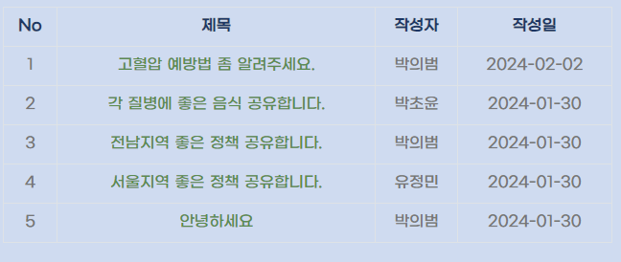
화면 설계서
프로젝트 명 | 생활환경에 따른 노인 건강 분석 및 정책 제공 서비스 | 생활환경에 따른 노인 건강 분석 및 정책 제공 서비스 | 생활환경에 따른 노인 건강 분석 및 정책 제공 서비스
설명 | 메인페이지(중단) | 페이지 | 1
화면 | 메인 페이지(중단)
Description | Description
1 | 커뮤니티 글의 일부를 가져와서 보여준 뒤 해당 게시글을 누르면 이동하도록 설정
2
3
4
ABOUT US
Desired Of Lifetime
DLT는 어르신들의 수명을 예측하고 복지 정책을 제공 받을 수 있도록 도와드리고 있습니다.
NOTICE
어르신들을 위한 정보와 지식을 공유하는 장소, 정보 게시판입니다!
노년기의 건강과 행복을 더 잘 관리할 수 있는 다양한 정보를 찾을 수 있습니다. 여러분의 경험과 지식을 공유하고, 다른 이들과 소통하며, 노인들을 위한 더 나은 미래를 고민하는 곳입니다. 함께 건강하고 풍요로운 노년을 위한 정보를 나눠보세요!"
1

Slide 16
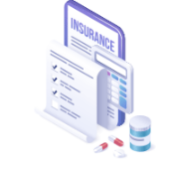


화면 설계서
프로젝트 명 | 생활환경에 따른 노인 건강 분석 및 정책 제공 서비스 | 생활환경에 따른 노인 건강 분석 및 정책 제공 서비스 | 생활환경에 따른 노인 건강 분석 및 정책 제공 서비스
설명 | 메인페이지(하단) | 페이지 | 1
화면 | 메인 페이지(하단)
Description | Description
1 | 버튼을 만들어서 각 서비스에 대한 페이지로 이동할 수 있도록 설정
2
3
4
1
지역별 통계 확인
기대 수명 예측 서비스
정책 보기
ABOUT US
Desired Of Lifetime
DLT는 어르신들의 수명을 예측하고 복지 정책을 제공 받을 수 있도록 도와드리고 있습니다.
NOTICE
어르신들을 위한 정보와 지식을 공유하는 장소, 정보 게시판입니다!
노년기의 건강과 행복을 더 잘 관리할 수 있는 다양한 정보를 찾을 수 있습니다. 여러분의 경험과 지식을 공유하고, 다른 이들과 소통하며, 노인들을 위한 더 나은 미래를 고민하는 곳입니다. 함께 건강하고 풍요로운 노년을 위한 정보를 나눠보세요!"
자세히 알아보기
자세히 알아보기
자세히 알아보기
Our Office
서울시 서대문구 이대역 바로앞
+012 3456 7890
dbwjdals62@gmail.com
Working Hours
Monday - Friday
09:00 am - 06:00 pm
Saturday/Sunday
Closed

Slide 17
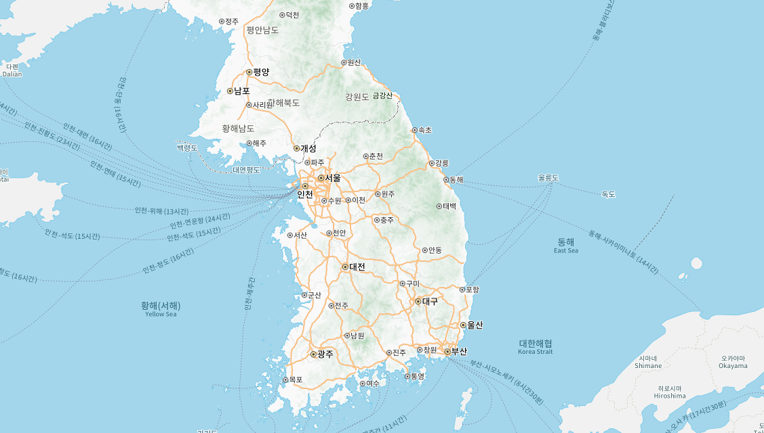
화면 설계서
프로젝트 명 | 생활환경에 따른 노인 건강 분석 및 정책 제공 서비스 | 생활환경에 따른 노인 건강 분석 및 정책 제공 서비스 | 생활환경에 따른 노인 건강 분석 및 정책 제공 서비스
설명 | 지역별 통계 페이지 | 페이지 | 2
화면 | 지역별 통계
Description | Description
1 | 해당 부분을 색상을 주어 지역을 선택할 수 있게 설정, 지역을 선택하면 지역별 통계 데이터 창로 이동
2
3
4
1
1

Slide 18
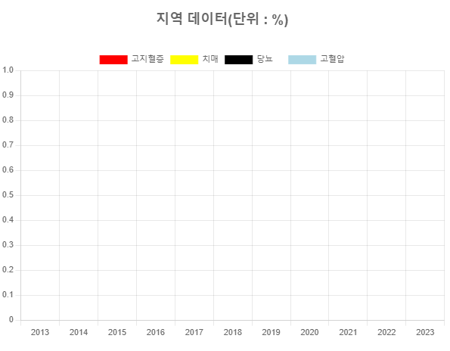
화면 설계서
프로젝트 명 | 생활환경에 따른 노인 건강 분석 및 정책 제공 서비스 | 생활환경에 따른 노인 건강 분석 및 정책 제공 서비스 | 생활환경에 따른 노인 건강 분석 및 정책 제공 서비스
설명 | 지역별 통계 -> 질병 정보(상단) | 페이지 | 2
ㄴ
화면 | 지역별 통계 -> 질병 정보
Description | Description
1 | 지역별 4대 질병을 버튼을 이용하여 차트를 사용하여 정보 제공
2
3
4
1
질병 정보

Slide 19
화면 설계서
프로젝트 명 | 생활환경에 따른 노인 건강 분석 및 정책 제공 서비스 | 생활환경에 따른 노인 건강 분석 및 정책 제공 서비스 | 생활환경에 따른 노인 건강 분석 및 정책 제공 서비스
설명 | 지역별 통계 -> 질병 정보(하단) | 페이지 | 2
ㄴ
화면 | 지역별 통계 -> 질병 정보
Description | Description
1 | 4대 질병 정보 차트에 적용되는 연도 셀렉트 박스를 사용 2009년부터 2021년까지의 질병 정보를 설정 가능
2 | 차트에 적용되는 지역 셀렉트 박스,서울 구별로 차트를 설정 가능
3 | 차트에 적용되는 질병 버튼으로 차트를 설정 가능
4 | 4대 질병에 대한 정보를 제공
질병 정보
1
연도
2013
2022
2
서울
3
4대 질병
강남구
고지혈증
치매
당뇨
고혈압
4
4대 질병이란

Slide 20
화면 설계서
프로젝트 명 | 생활환경에 따른 노인 건강 분석 및 정책 제공 서비스 | 생활환경에 따른 노인 건강 분석 및 정책 제공 서비스 | 생활환경에 따른 노인 건강 분석 및 정책 제공 서비스
설명 | 커뮤니티 페이지 (게시물 목록) | 페이지 | 16
ㄴ
화면 | 지역별 통계 -> 질병 정보
Description | Description
1 | 제목을 누르면 게시물 상세페이지로 이동
2 | ≪ ≫ 클릭 시 맨 끝 페이지로 이동, < > 클릭 시 한 칸 옆 페이지로 이동, 숫자 클릭 시 해당 페이지로 이동 가능
3 | 등록 버튼 클릭 시 글 작성 페이지 혹은 로그인 페이지로 이동하도록 설정
4
DLT 커뮤니티
질문하고 소통하는 공간! 커뮤니티에 오신 것을 환영합니다.
번호 | 제목 | 작성자 | 작성일 | 조회
44 | 안녕하세요. 반갑습니다. | 유정민 | 2024-01-05 | 10
43 | 어서 오세요. | 이연지 | 2024-01-03 | 2
42 | 소통합시다. | 박초윤 | 2024-01-02 | 14
41 | 정보 교류 원해요. | 박의범 | 2024-01-02 | 8
40 | 안녕하세요 | 박의범 | 2024-01-01 | 20
1
2
≪ | < | 1 | 2 | 3 | 4 | > | ≫
3
등록
Our Office
서울시 서대문구 이대역 바로앞
+012 3456 7890
dbwjdals62@gmail.com
Working Hours
Monday - Friday
09:00 am - 06:00 pm
Saturday/Sunday
Closed

Slide 21
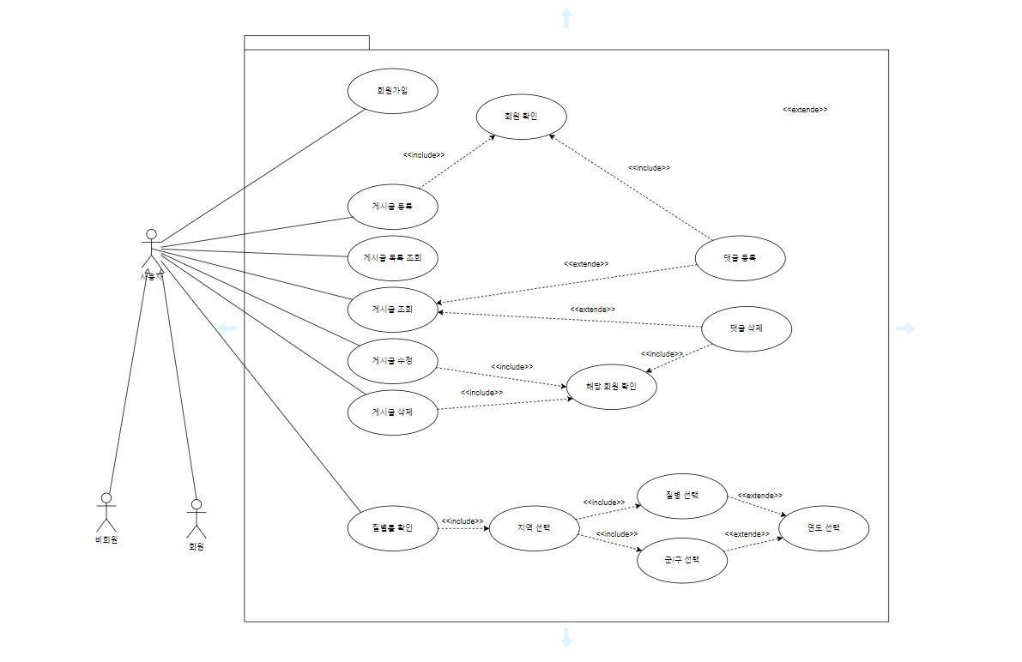
유스케이스 다이어그램 (Use case Diagram)

Slide 22
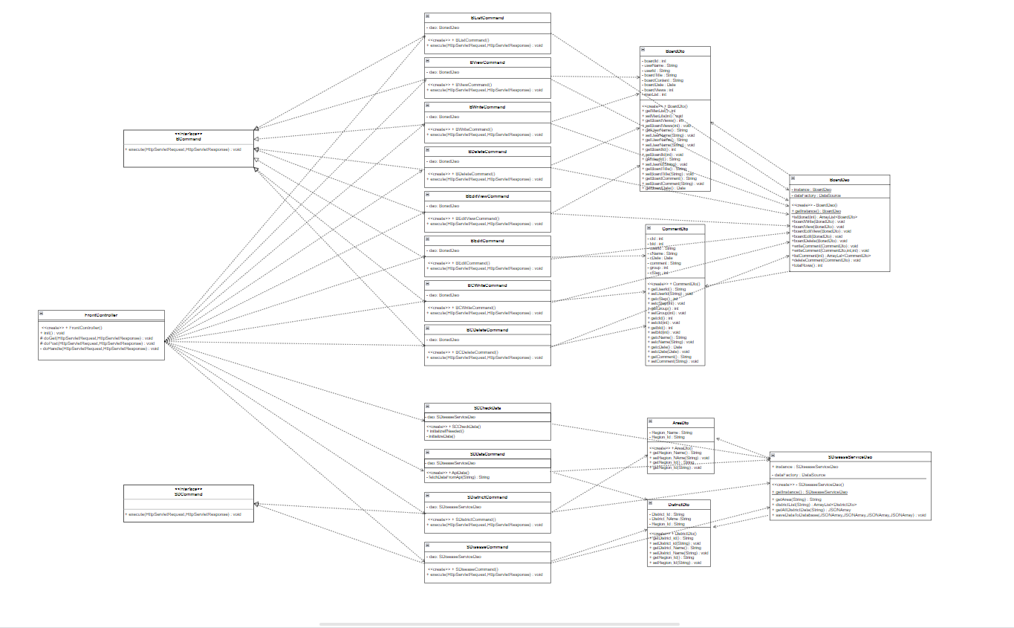
클래스 다이어그램 (Class Diagram)

Slide 23
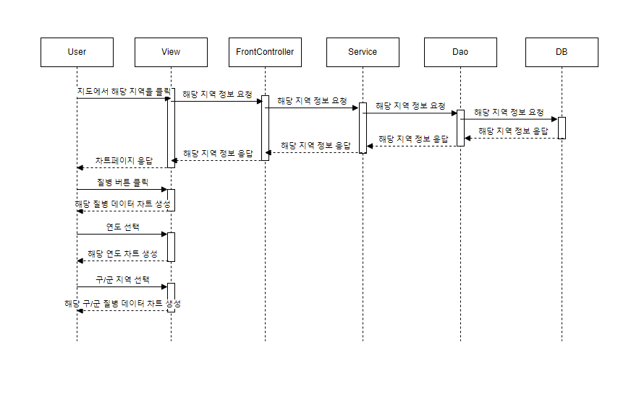
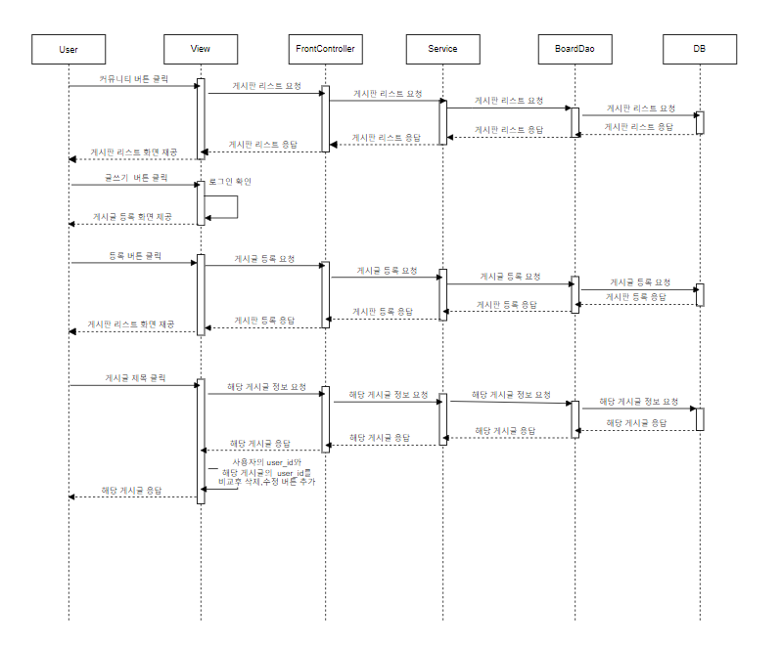
시퀀스 다이어그램(Sequence Diagram)

Slide 24
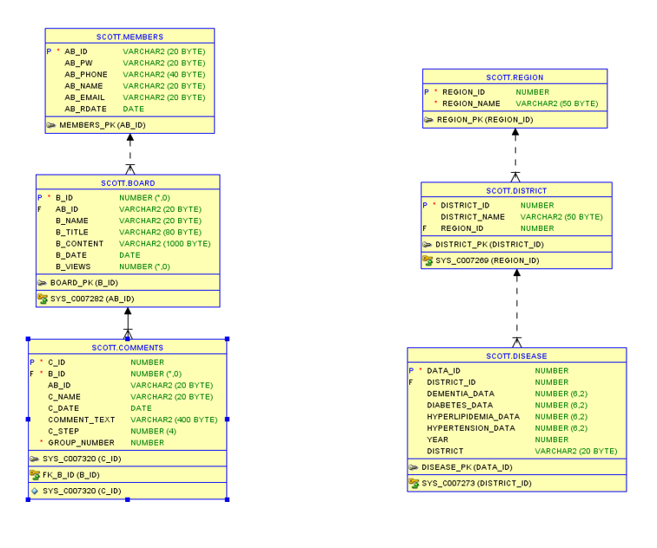
ERD

Slide 25
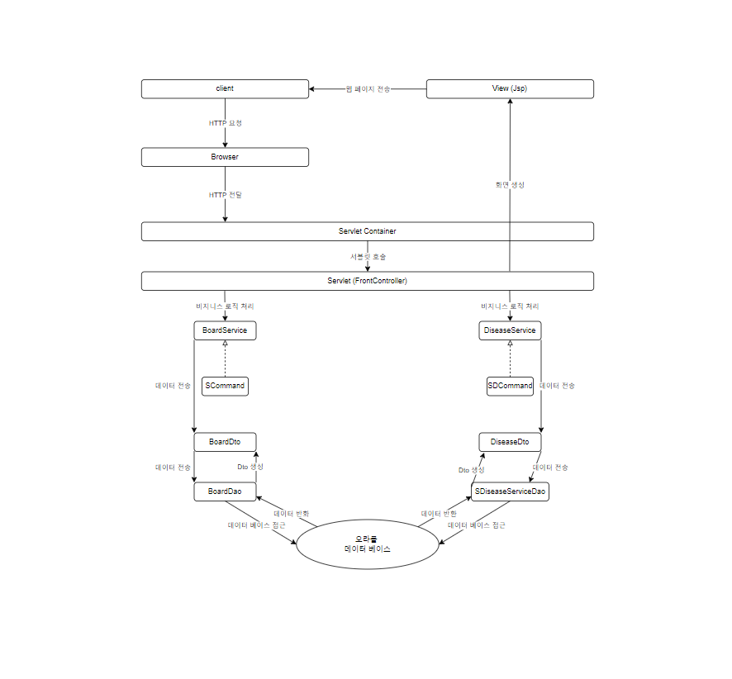
소프트웨어 아키텍쳐

Slide 26
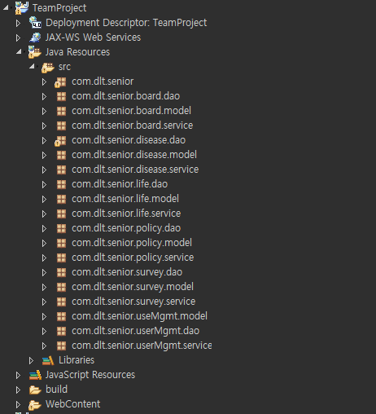
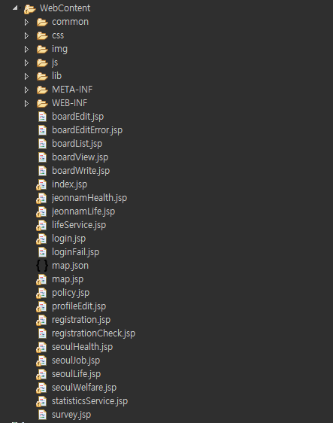
프로젝트 구조 및 패키지 구성
mvc패턴에 맞게 프론트 컨트롤러 구성
각 기능에 따라 서로 다른 dao, service,model 패키지로 구성

Slide 27
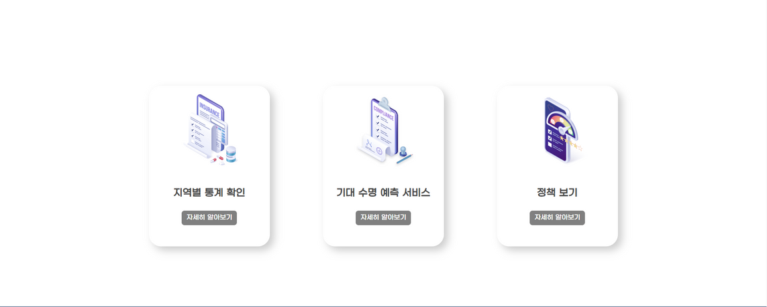
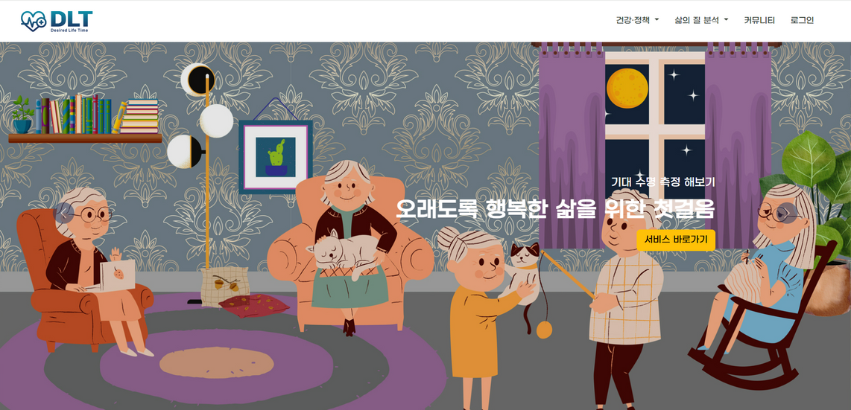

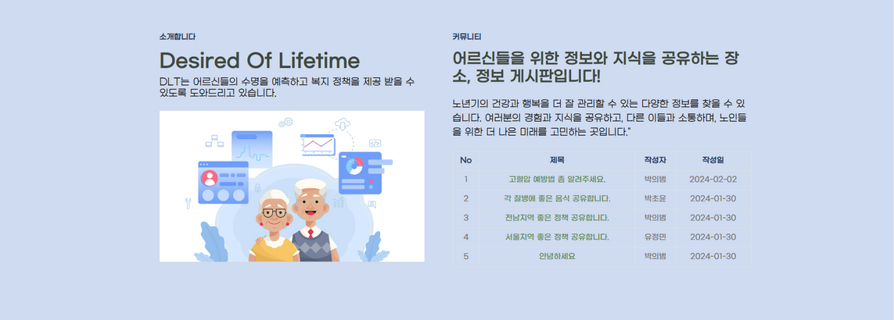
개발 기능
- 메인 페이지
내비게이션 바를 통해 언제든지 쉽게 이동할 수 있습니다. 메인 페이지에서는 캐러셀을 활용하여 주요 서비스를 소개하였으며 중간 부분에는 사이트를 소개하는 글과 커뮤니티를 소개하는 글과 최신 글이 출력됩니다. 또한 하단 부분에는 해당 서비스로 바로 이동할 수 있는 버튼이 제공됩니다.

Slide 28
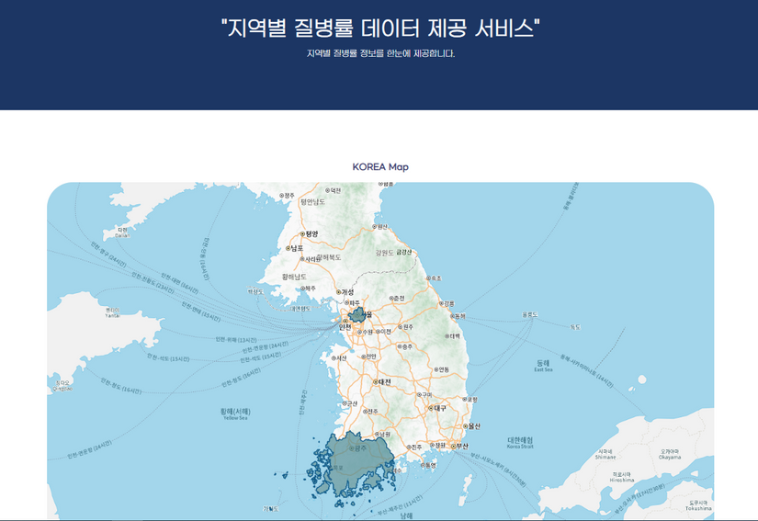
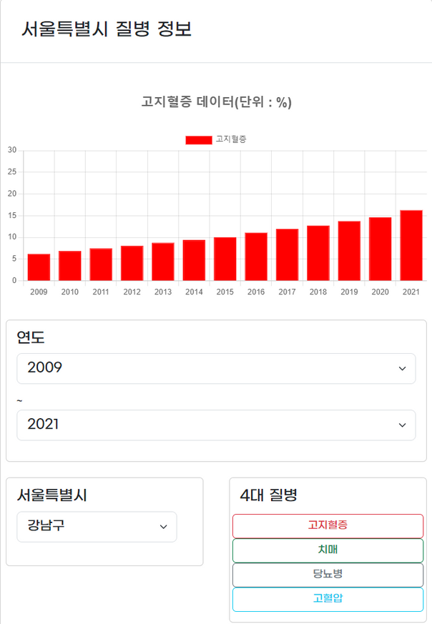
개발 기능
- 지역별 통계
지역별 건강 수준을 비교하여 해당 지역의 질병률을 시각적으로 제시합니다.
이를 통해 사용자에게 높은 질병 위험에 대비할 수 있는 유용한 정보를 제공합니다.
지역 간 건강 동향을 직관적으로 이해할 수 있도록 합니다.

Slide 29
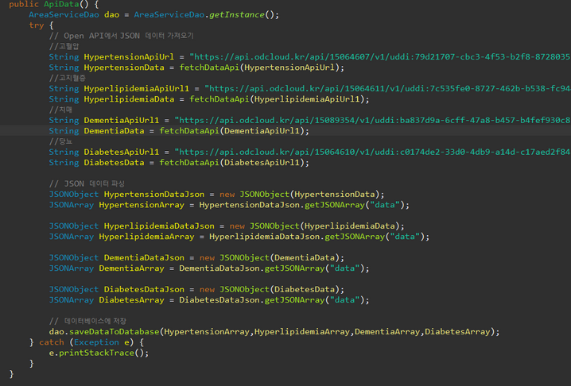
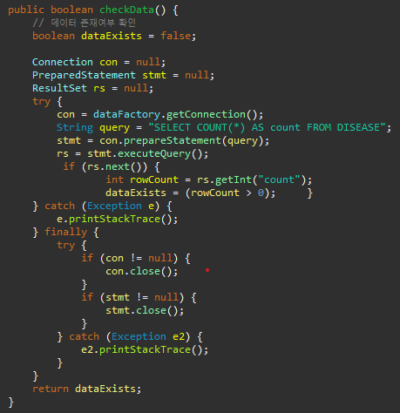
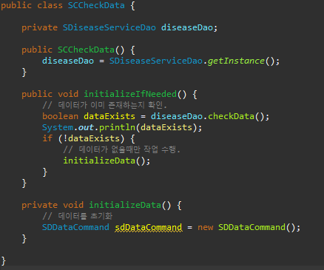
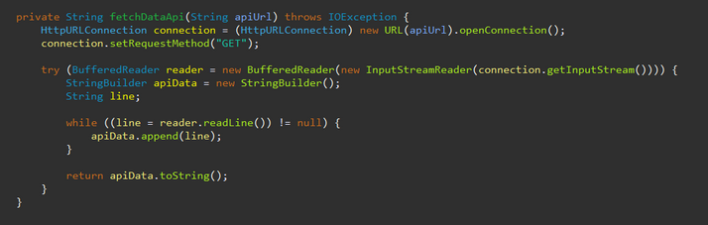
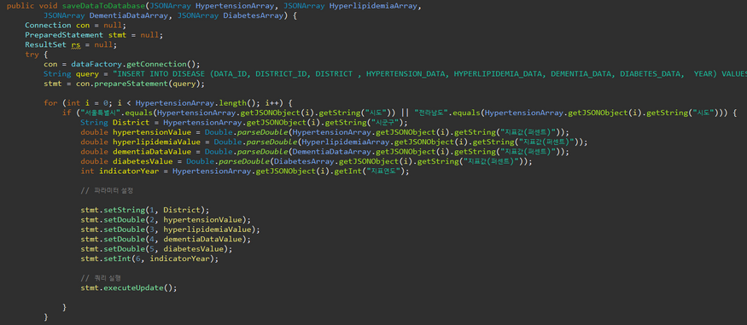
개발 기능
- 지역별 통계
#Service code
서버가 시작되면 init 메소드가 자동으로 호출되며, 이를 오버라이딩하여 오픈 API를 활용하여 데이터를 데이터베이스에 효과적으로 저장합니다. 이때 데이터가 이미 존재하면 데이터를 저장하지 않습니다.

Slide 30
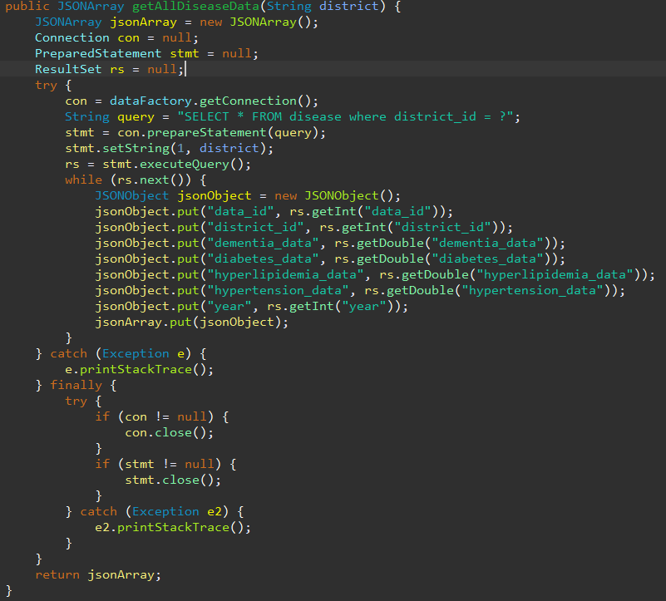
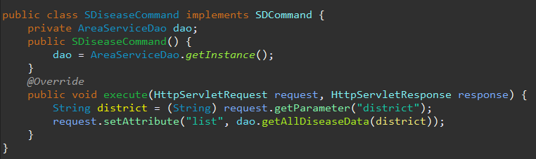
개발 기능
- 지역별 통계
#Service code
서비스를 요청하면 JavaScript에서 셀렉트 박스의 값을 읽고 Fetch API를 활용하여 서블릿이 해당 요청을 받습니다. 서블릿은 사용자가 원하는 데이터를 데이터베이스에 접근하여 가져와 다시 JavaScript로 데이터를 전송하고, 이를 기반으로 차트를 동적으로 생성해줍니다.

Slide 31
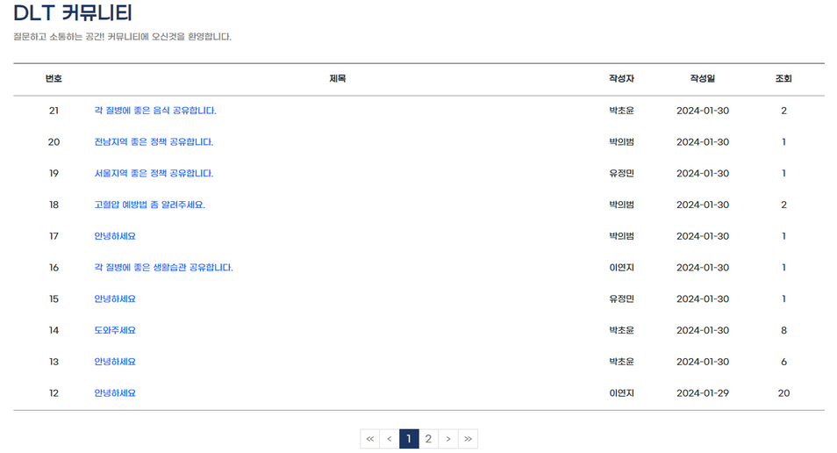
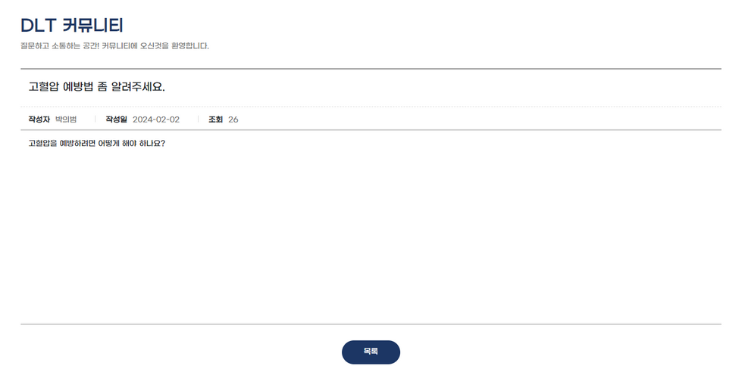
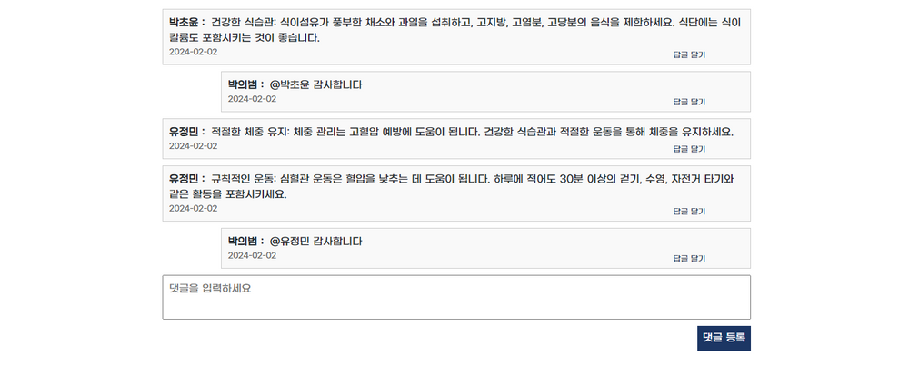
개발 기능
- 커뮤니티
사용자들은 건강 정보나 경험을 공유하고 서로에게 조언을 주고받을 수 있으며,
이를 통해 지역사회 간의 협력과 상호 지원을 유도합니다.

Slide 32
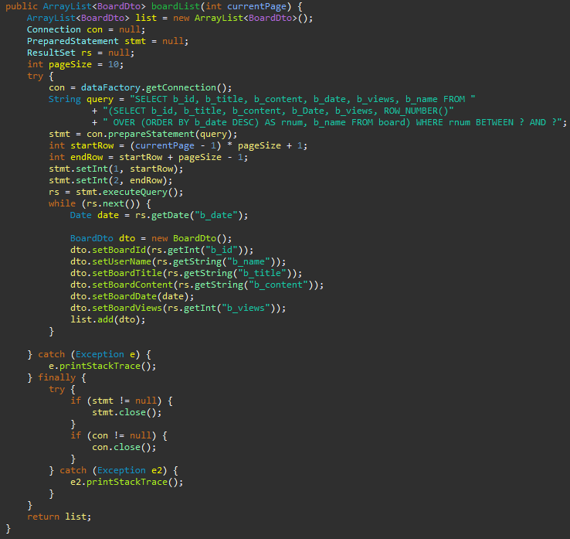
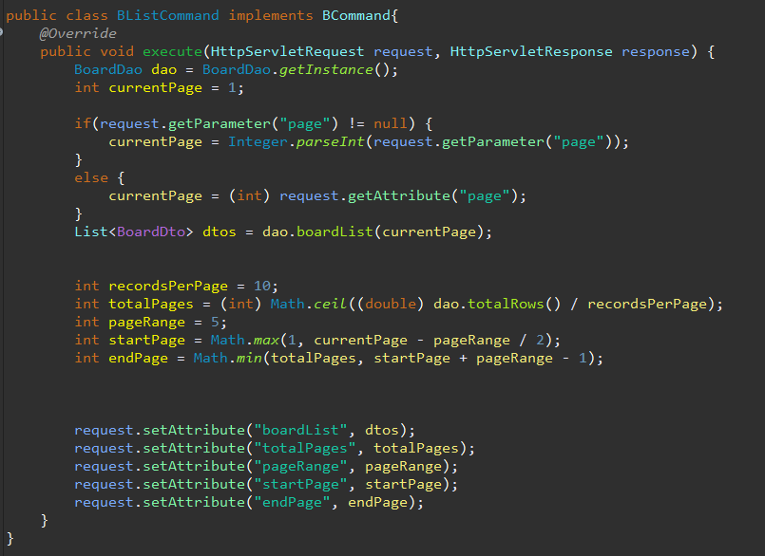
개발 기능
- 커뮤니티
#Service code
자바 기반의 JSP와 서블릿을 사용하여 페이지네이션을 구현합니다. 사용자가 요청한 페이지에 해당하는 글만을 데이터베이스에서 가져와 동적으로 화면에 표시합니다.

Slide 33
향후 계획
01.
프로젝트를 Spring으로 교체
현재 프로젝트에서는 Servlet과 JSP를 사용했지만, 향후에는 더 강력하고 효율적인 개발을 위해 Spring 프레임워크로의 전환을 계획하고 있습니다.
02.
서버 배포
AWS를 활용한 배포를 통해 프로젝트를 안정적으로 운영하고, 효율적으로 관리할 수 있습니다. AWS의 다양한 서비스를 활용하여 애플리케이션의 성능과 보안을 향상시키며, 사용자들에게 뛰어난 서비스를 제공할 것입니다.
03.
UI/UX 디자인 개선
사용자 편의성을 고려한 직관적이고 반응형 디자인을 도입하여 사용자들이 서비스를 보다 쉽고 편리하게 이용할 수 있도록 할 것입니다. 또한, React를 활용하여 모던하고 동적인 사용자 인터페이스를 구현하여 사용자들에게 보다 매력적인 경험을 제공할 계획입니다.

Slide 34
프로젝트 수행 소감
01.
처음으로 프로젝트를 수행며 느낀 재미
프로젝트를 통해 개발의 재미를 새롭게 느낄 수 있었습니다. 이전에는 개발의 일부분만을 경험하고 있었지만, 이번 프로젝트를 통해 전체적인 개발 과정을 경험할 수 있었습니다. 특히, 팀원들과 함께 협력하여 문제를 해결하는 과정에서 새로운 지식을 얻을 수 있었고, 서로의 아이디어를 공유하고 발전시킬 수 있었습니다.
02.
데이터 베이스의 중요성
이번 프로젝트에서의 경험을 통해 앞으로도 DB와의 상호작용이 더욱 중요해질 것이라는 것을 깨달았습니다. 따라서 DB와 친해지고자 노력하고, 필요한 경우 직접적으로 DB를 다루는 데 익숙해지기 위해 노력하고 있습니다. 이를 통해 향후 프로젝트에서도 보다 더 효율적이고 안정적인 DB 활용을 위해 노력할 것입니다.
03.
비동기 데이터 처리를 통한 웹 서버 통신
비동기 처리에 대한 새로운 경험을 얻게 되어 좋았습니다. 초기에는 어려움이 있었지만, 끈기와 노력을 통해 이를 극복했습니다. Fetch API를 통해 웹 페이지와 서버 간의 데이터 통신에 대해 배우고 익히는 과정이 매우 유익했습니다. 이 경험이 앞으로의 프로젝트에서도 도움이 될 것으로 기대됩니다.

Slide 35
프로젝트 수행 소감
04.
자바 프로젝트를 통한 성장과 경험
프로젝트를 통해 자바 언어에 대한 이해와 경험이 크게 증가했습니다. 자바의 강력한 기능과 다양한 라이브러리를 활용하여 웹 애플리케이션을 개발하는 과정에서 많은 것을 배웠습니다. 특히, 데이터 통신과 관련된 기능을 구현하면서 자바의 다양한 라이브러리를 활용할 수 있는 기회가 있었습니다. 이를 통해 앞으로 자바를 사용한 다양한 프로젝트에서도 보다 전문적이고 효율적인 코드를 작성할 수 있을 것으로 기대됩니다.
05.
팀 협업 경험과 배운 점
팀 협업 경험을 통해 의사소통, 역할 분담, 문제 해결, 피드백과 개선, 그리고 동료학습이 중요한 요소로 나타났습니다. 함께 일하는 과정에서 이러한 요소들을 통해 팀워크와 리더십 능력을 향상시키고 더 나은 협업 환경을 조성하는 방법을 배웠습니다.

Slide 36


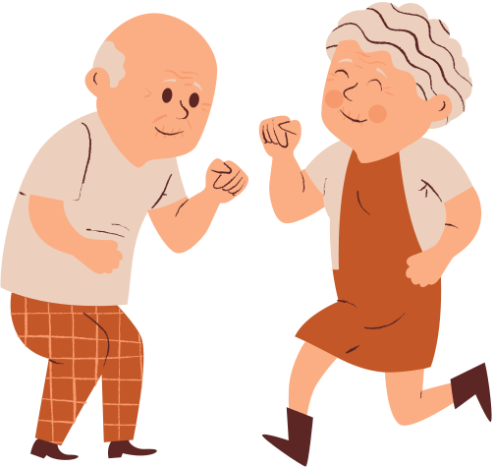

감사합니다

